Slide 1
VUI MỪNG CHÀO ĐÓN
CẢ LỚP ĐẾN VỚI BÀI HỌC MỚI!

Slide 2

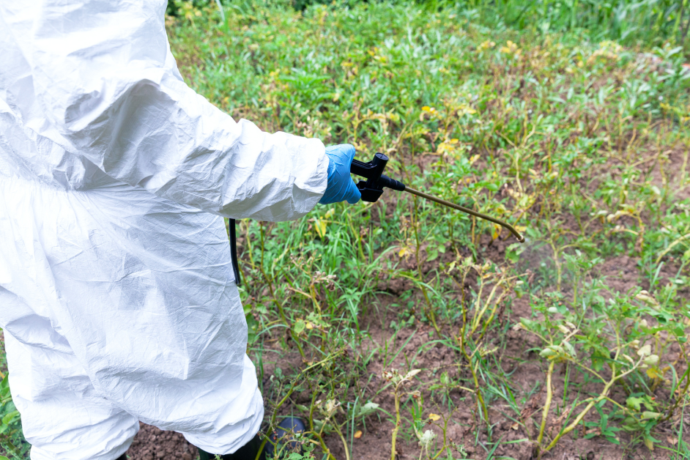
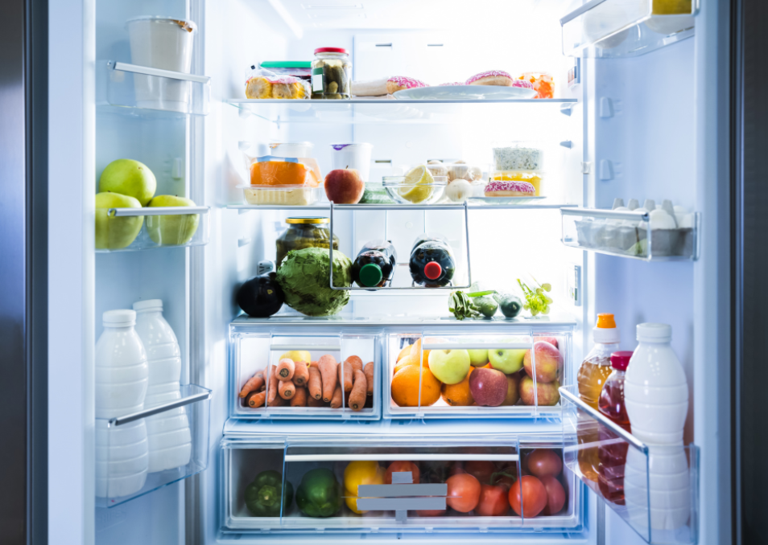
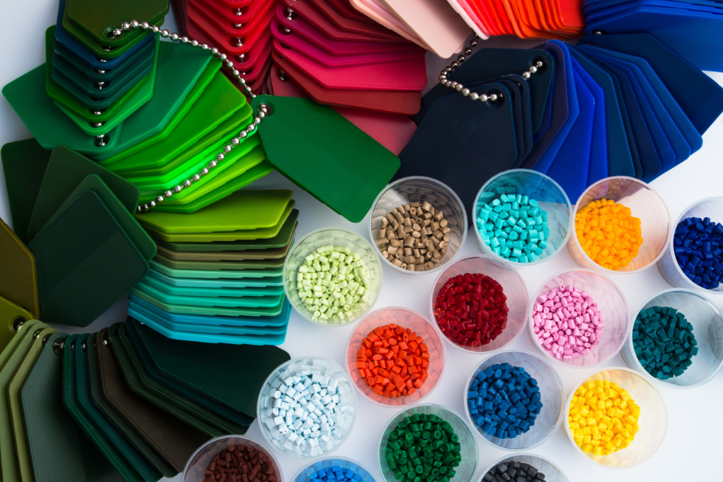
KHỞI ĐỘNG
Một số ứng dụng của dẫn xuất halogen
Dẫn xuất halogen là gì?
Thuốc diệt côn trùng
Thuốc diệt cỏ
Chất làm lạnh
Sản xuất vật liệu PVC

Slide 3
CHƯƠNG 5: DẪN XUẤT HALOGEN - ALCOHOL - PHENOL
BÀI 19: DẪN XUẤT HALOGEN

Slide 4
NỘI DUNG BÀI HỌC
01
02
03
04
Khái niệm, danh pháp
Đặc điểm cấu tạo
Tính chất vật lí
Tính chất hóa học
05
Ứng dụng

Slide 5
I.
KHÁI NIỆM, DANH PHÁP

Slide 6

Thảo luận nhóm
Tìm hiểu thông tin SGK trang 112, 113 và cho biết:
Khái niệm dẫn xuất halogen là gì? Nêu công thức tổng quát của dẫn xuất halogen?
Trình bày cách gọi tên dẫn xuất halogen theo danh pháp thay thế.
Gọi tên theo danh pháp thay thế các dẫn xuất halogen sau: CH₃CH₂Br; CH₃CH(I)CH₃; CH₂=CHCl; C₆H₅F.
Áp dụng viết công thức cấu tạo của dẫn xuất halogen có công thức phân tử C₄H₉Cl và gọi tên theo danh pháp thay thế.

Slide 7
1. Khái niệm
Khi thay thế nguyên tử hydrogen trong phân tử hydrocarbon bằng nguyên tử halogen, được dẫn xuất halogen của hydrocarbon.
Công thức tổng quát:
RX_{n}
Số nguyên tử halogen
Gốc hydrocarbon
F, Cl, Br, I

Slide 8
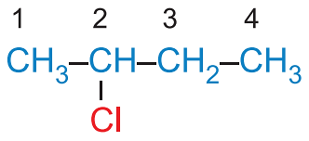
2. Danh pháp
a) Danh pháp thay thế
Vị trí của halogen-halogeno
tên hydrocarbon
Ví dụ:
2 - chlorobutane
Đuôi "ine" trong halogen được đổi thành "o"

Slide 9

Chú ý
Nếu halogen chỉ có một vị trí duy nhất thì không cần số chỉ ở vị trí halogen.
Mạch carbon được ưu tiên đánh số từ phía gần nhóm thế hơn (từ nguyên tử halogen hoặc từ nhánh alkyl).
Nếu có liên kết bội thì ưu tiên đánh số từ phía gần liên kết bội.
Nếu có nhiều nguyên tử halogen thì cần thêm độ bội (di, tri, tetra,...) trước "halogeno".

Slide 10

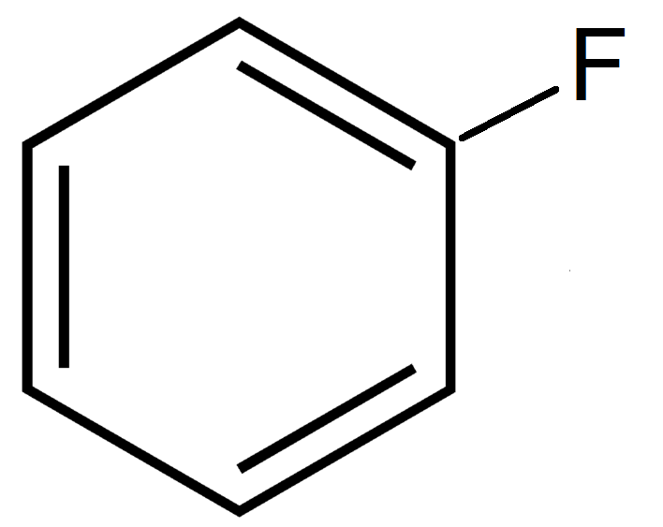
Gọi tên theo danh pháp thay thế các dẫn xuất halogen:
CH₃ - CH₂ - Br
CH₃ - CH - CH₃
I
bromoethane
2 - iodopropane
CH₂ = CH - Cl
chloroethene
fluorobenzene

Slide 11
Viết CTCT của C₄H₉Cl và gọi tên theo danh pháp thay thế:
Công thức cấu tạo | Tên gọi
CH₃ - CH₂ - CH₂ - CH₂ - Cl
1-chlorobutane
CH₃ - CH - CH₂ - CH₃
2-chlorobutane
Cl
CH₃ - CH - CH₂ - Cl
1-chloro-2-metylpropane
CH₃
Cl
CH₃ - C - CH₃
2-chloro-2-methylpropane
CH₃

Slide 12
Câu 3 (SGK - tr.114) Viết công thức cấu tạo các dẫn xuất halogen có tên gọi sau đây:
Công thức cấu tạo | Tên thay thế
 | iodoethane
 | trichloromethane
 | 2-bromopentane
 | 2-chloro-3-methylbutane
CH₃ - CH₂ - I
Cl - CH - Cl
Cl
CH₃ - CH - CH₂ - CH₂ - CH₃
Br
CH₃ - CH - CH₂ - CH₃
Cl
CH₃

Slide 13
b) Tên gọi thông thường
Tên theo danh pháp gốc – chức:
Tên gốc hydrocarbon
halide
Tìm hiểu và gọi tên thông thường của một số dẫn xuất halogen sau:
Dẫn xuất halogen | Tên thông thường | Dẫn xuất halogen | Tên theo danh pháp gốc - chức
CHCl₃ |  | CH₃-CH₂-Cl
CHBr₃ |  | CH₂=CH-Cl
CHI₃ |  | C₆H₅I
CCl₄ |  | C₆H₅-CH₂-Br
chloroform
ethyl chloride
bromoform
vinyl chloride
iodoform
phenyl iodide
carbon tetrachloride
benzyl bromide

Slide 14
II.
ĐẶC ĐIỂM CẤU TẠO

Slide 15
Nghiên cứu thông tin trong SGK và thực hiện nhiệm vụ:
Cho biết năng lượng liên kết giảm dần theo thứ tự từ fluorine đến iodine:
Liên kết C−X | C-F | C-Cl | C-Br | C-I
Năng lượng liên kết (kJ/mol) | 486 | 327 | 285 | 214
Từ giá trị năng lượng liên kết C−X ở trên, hãy so sánh khả năng phân cắt liên kết C−X của các dẫn xuất halogen.

Slide 16
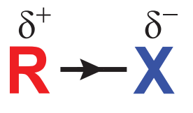

Năng lượng liên kết C–X càng lớn liên kết càng bền
Nhận xét
Liên kết C−X | C-F | C-Cl | C-Br | C-I
Năng lượng liên kết (kJ/mol) | 486 | 327 | 285 | 214
Khả năng phản ứng thế của các dẫn xuất halogen giảm dần theo thứ tự:
C-I
>
C-Br
>
C-Cl
>>
C-F

Slide 17
KẾT LUẬN
Trong phân tử dẫn xuất halogen, liên kết C-X là liên kết CHT phân cực, dễ bị phân cắt trong các phản ứng hóa học.
Khả năng phân cắt: C-I > C-Br > C-Cl >> C-F.

Slide 18
III.
TÍNH CHẤT VẬT LÍ

Slide 19

Đọc thông tin SGK và tóm tắt tính chất vật lí của dẫn xuất halogen
Trạng thái
Khí (CH₃Cl, CH₃F...), lỏng, rắn.
Tính chất vật lí
Hầu như không tan trong nước, tan trong dung môi hữu cơ.
Tính tan
Nhiệt độ nóng chảy và nhiệt độ sôi cao hơn của các hydrocarbon có phân tử khối tương đương.
Nhiệt độ

Slide 20
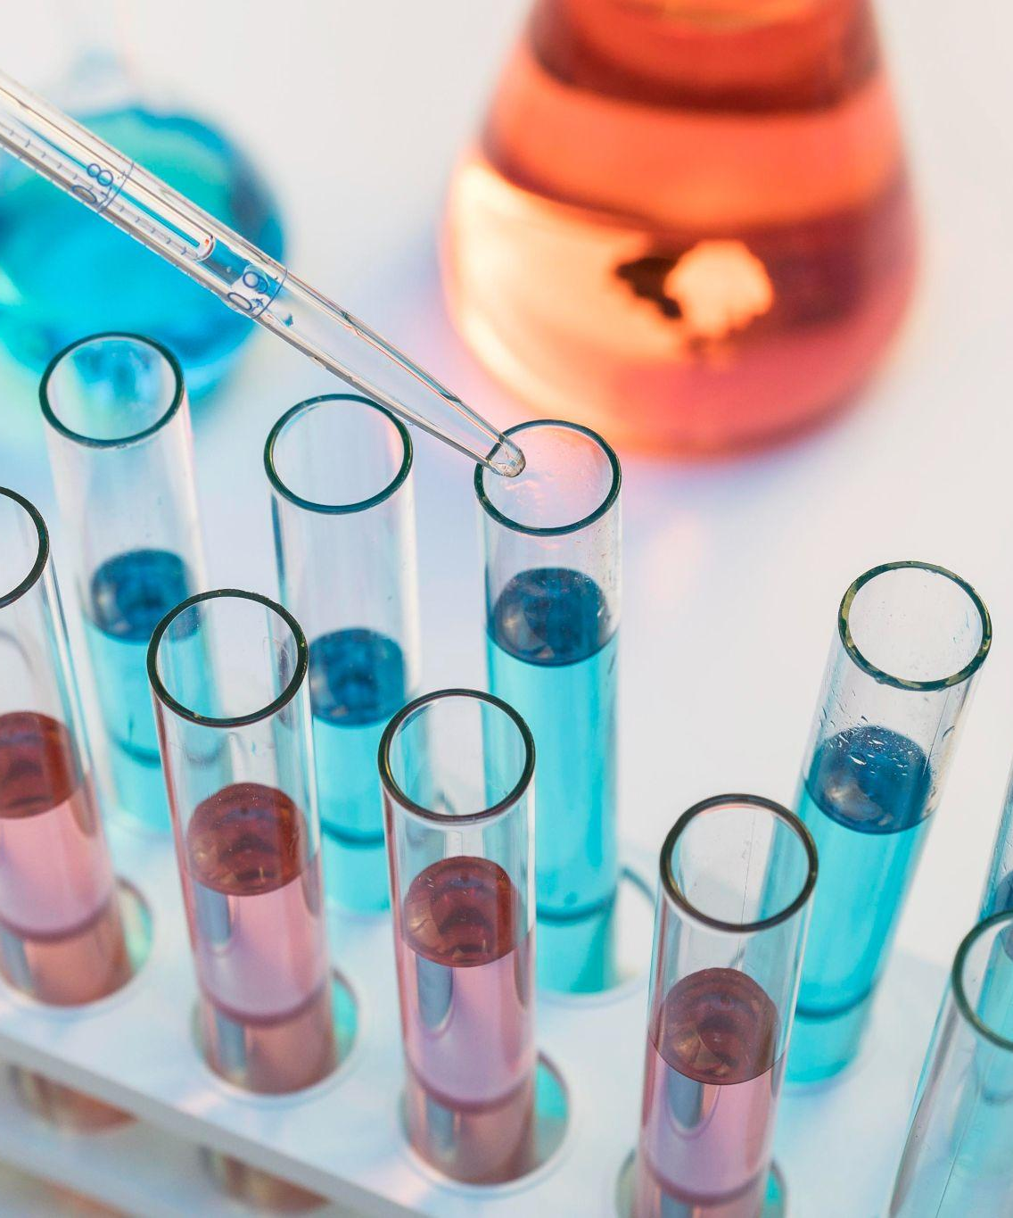
IV.
TÍNH CHẤT HÓA HỌC

Slide 21
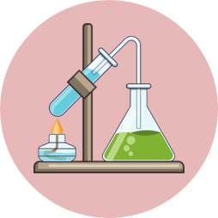


1. Phản ứng thế nguyên tử halogen
Nghiên cứu thí nghiệm thuỷ phân bromoethane

Slide 22
Thảo luận nhóm
Tại sao ban đầu hỗn hợp lại tách thành hai lớp, bromoethane nằm ở lớp nào?
Kết tủa xuất hiện ở ống nghiệm (2) sau khi thêm dung dịch AgNO₃ vào là chất gì? Tại sao cần phải trung hòa dung dịch base dư trước khi cho dung dịch AgNO₃ 1% vào ống nghiệm (2)?
Dự đoán sản phẩm và viết phương trình hoá học của các phản ứng xảy ra trong quá trình thí nghiệm.

Slide 23

Do bromoethane ít tan trong nước và nặng hơn nước nên hỗn hợp sẽ tách thành hai lớp và bromoethane sẽ nằm ở lớp dưới của ống nghiệm.
C₂H₅Br

Slide 24

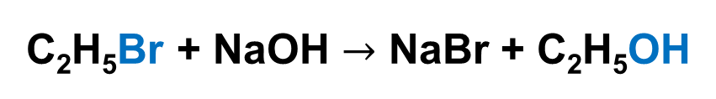
Kết tủa xuất hiện ở ống nghiệm (2) là AgBr. Cần phải trung hoà base dư trước khi cho dung dịch AgNO₃ do base dư sẽ phản ứng với AgNO₃ tạo ra kết tủa Ag₂O (khi đó sẽ không quan sát được kết tủa AgBr tạo thành).
PTHH:
C₂H₅Br + NaOH $→$ NaBr + C₂H₅OH
AgBr
Nguyên tử halogen bị thế bởi nhóm -OH

Slide 25

KẾT LUẬN
Các dẫn xuất halogen có thể tham gia phản ứng với dung dịch kiềm, nguyên tử halogen bị thay thế bởi nhóm OH‒, tạo thành alcohol:
R - X
+
OH‒
R - OH
+
X‒

Slide 26
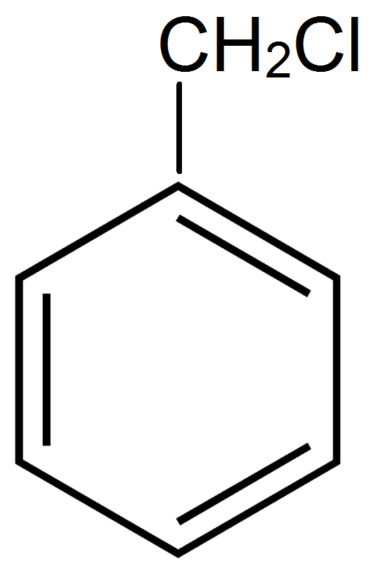
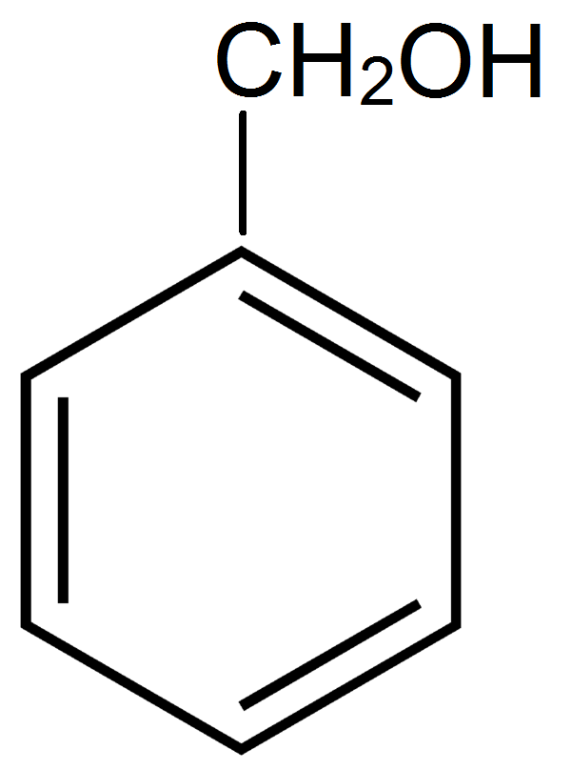
Câu 4 (SGK - tr.115) Benzyl alcohol là một hợp chất có tác dụng kháng khuẩn, chống vi sinh vật kí sinh trên da (chấy, rận,...) nên được sử dụng rộng rãi trong mĩ phẩm, dược phẩm. Benzyl alcohol thu được khi thuỷ phân benzyl chloride trong môi trường kiềm. Hãy xác định công thức của benzyl alcohol.
+ NaOH, tº
Benzyl alcohol
- NaCl

Slide 27

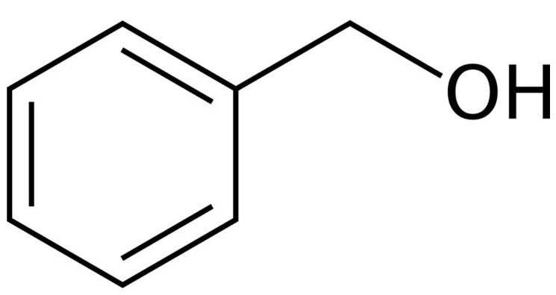
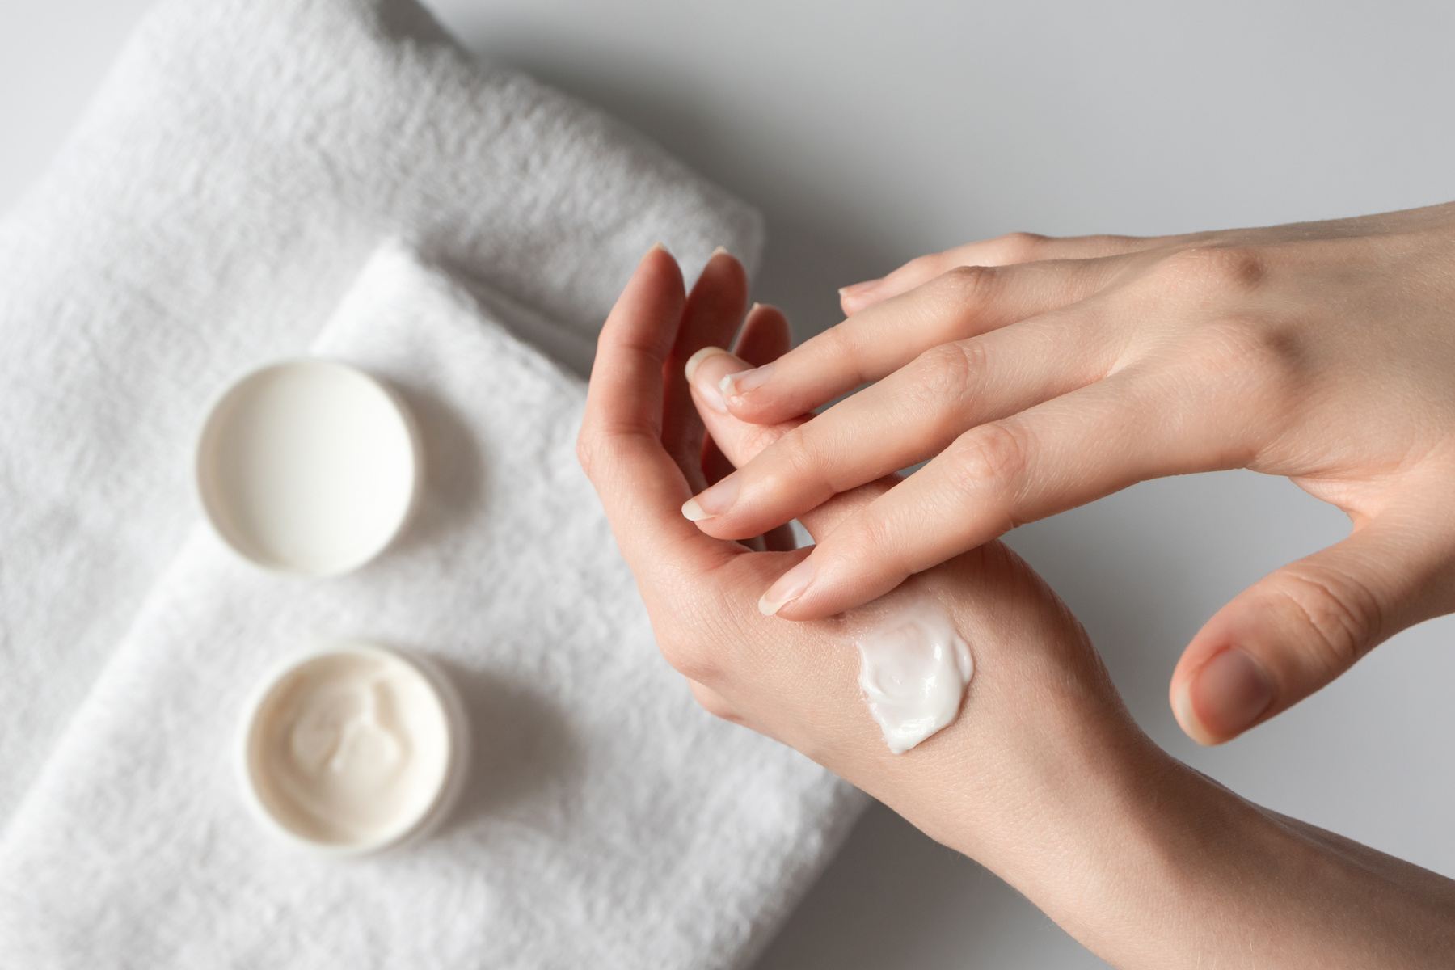
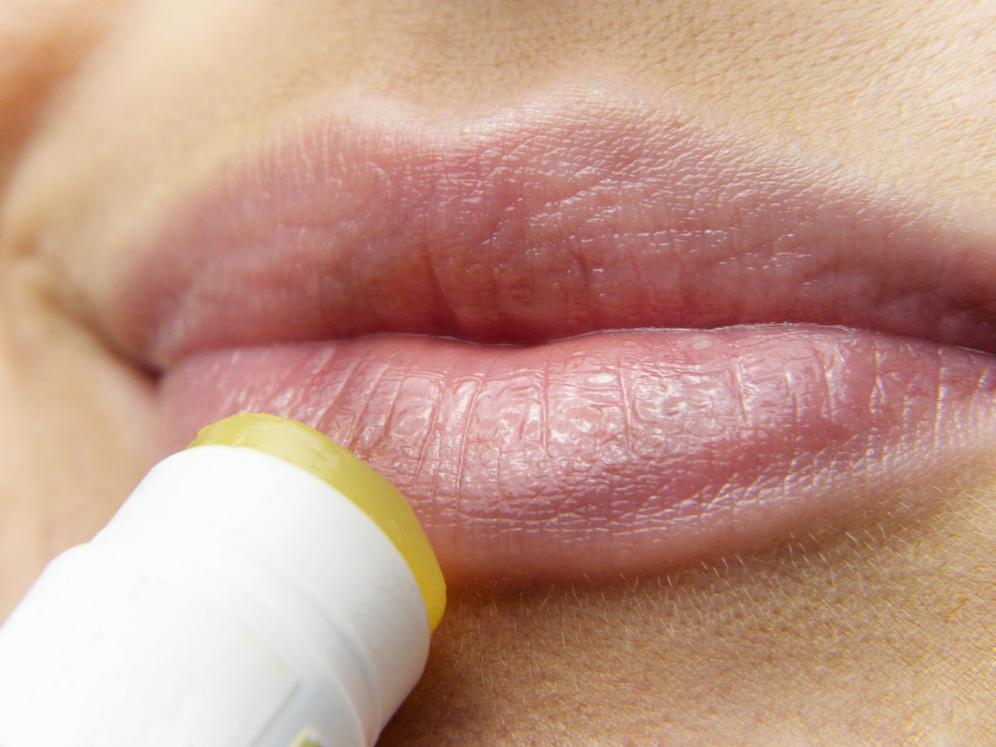

Có thể dễ dàng tìm được thành phần benzyl alcohol trong các sản phẩm như:
Sữa rửa mặt
Kem dưỡng ẩm
Son dưỡng môi

Slide 28
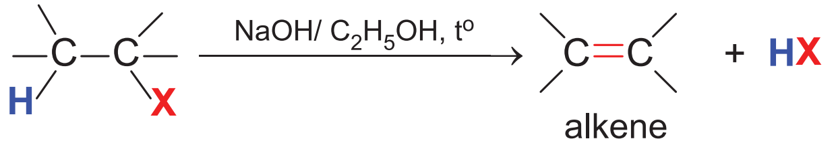
2. Phản ứng tách hydrogen halide
Các dẫn xuất monohalogen của alkane có thể bị tách thành hydrogen halide (HX) để tạo thành alkene:
Trường hợp có nhiều alkene được tạo thành thì sản phẩm chính được xác định theo quy tắc Zaitsev.

Slide 29

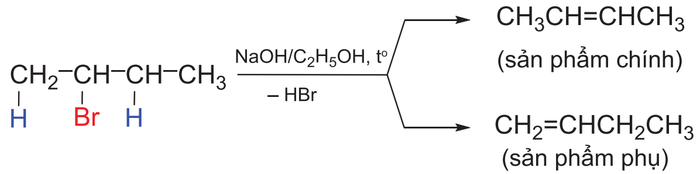
Quy tắc Zaitsev
Trong phản ứng tách hydro halide (HX) ra khỏi dẫn xuất halogen, nguyên tử halogen (X) ưu tiên tách ra cùng với nguyên tử hydrogen (H) ở nguyên tử carbon bên cạnh có bậc cao hơn, tạo ra sản phẩm chính.
Ví dụ:

Slide 30
Thảo luận và trả lời câu hỏi 5, 6 SGK trang 116
Câu 5 (SGK - tr.116). Viết phương trình hóa học xảy ra khi đun nóng 2-chloropropane (CH₃CHClCH₃) với sodium hydroxide trong ethanol.
NaOH/ C₂H₅OH, tº
CH₃ - CH - CH₃
CH₃ - CH₂ = CH₂ + HCl
Cl

Slide 31
Câu 6 (SGK - tr.116) Thực hiện phản ứng tách hydrogen bromide của hợp chất 2-bromo-2-methylbutane thu được những alkane nào? Xác định sản phẩm chính của phản ứng.
CH₃ - C = CH - CH₃
(chính)
Br
CH₃
NaOH/ C₂H₅OH, tº
2 - methylbut-2- ene
CH₃ - C - CH₂ - CH₃
CH₃
CH₂ = C - CH₂ - CH₃
(phụ)
CH₃
2 - methylbut-1- ene

Slide 32
V.
ỨNG DỤNG

Slide 33
Chia lớp thành 4 nhóm, mỗi nhóm thực hiện nhiệm vụ:
Nhóm 1
Tóm tắt ứng dụng của dẫn xuất halogen, sưu tầm hình ảnh, video minh hoạ.
Nhóm 2
Trình bày ảnh hưởng của CFC đến tầng ozone; đưa ra lựa chọn và đề xuất sử dụng các loại hợp chất thay thế nhằm giảm tác hại đến tầng ozone.

Slide 34
Chia lớp thành 4 nhóm, mỗi nhóm thực hiện nhiệm vụ:
Nhóm 3
Nghiên cứu ảnh hưởng của một số loại thuốc kích thích sinh trưởng, bảo vệ thực vật và thuốc diệt cỏ đến sức khỏe và môi trường; đề xuất giải pháp.
Nhóm 4
Tìm hiểu và cho biết nguồn gốc, thành phần hóa học của một số thuốc bảo vệ thực vật thường dùng ở địa phương; đề xuất giải pháp.

Slide 35
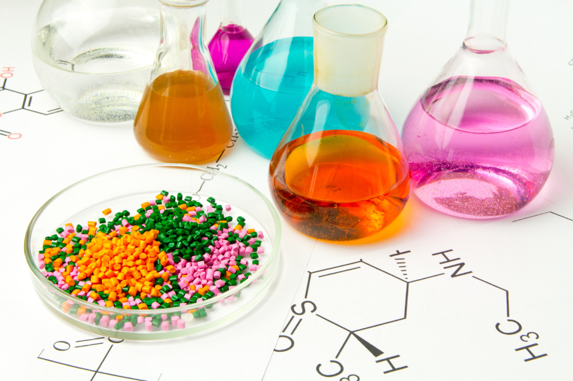
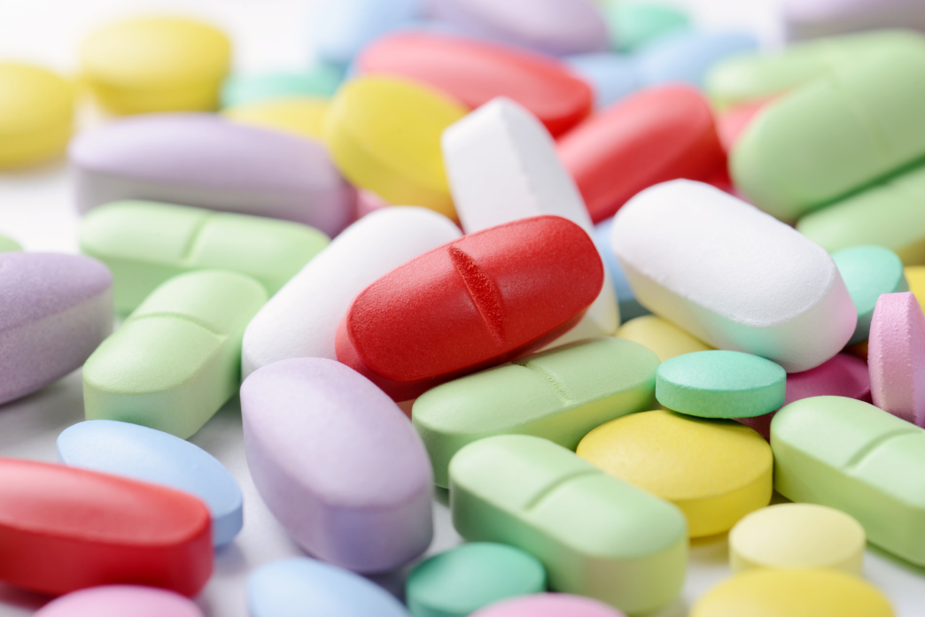
1. Một số ứng dụng tiêu biểu của dẫn xuất halogen
Sản xuất vật liệu polymer
Sản xuất dược phẩm

Slide 36
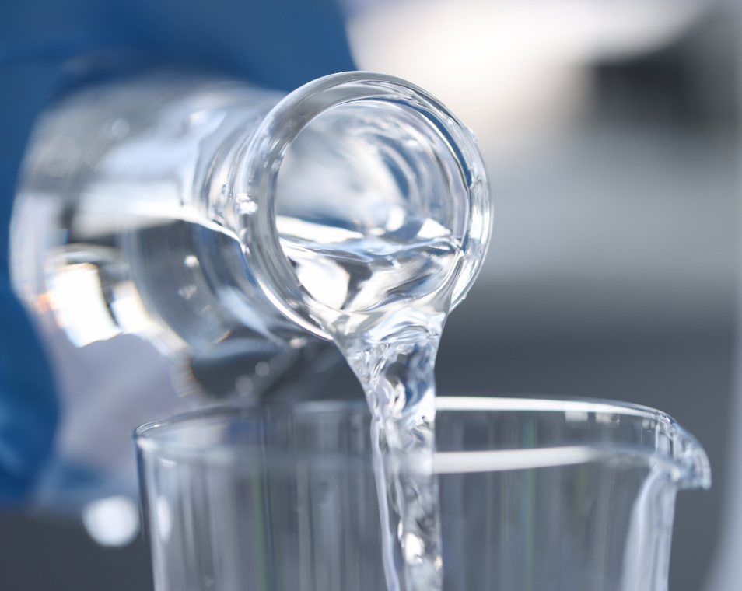
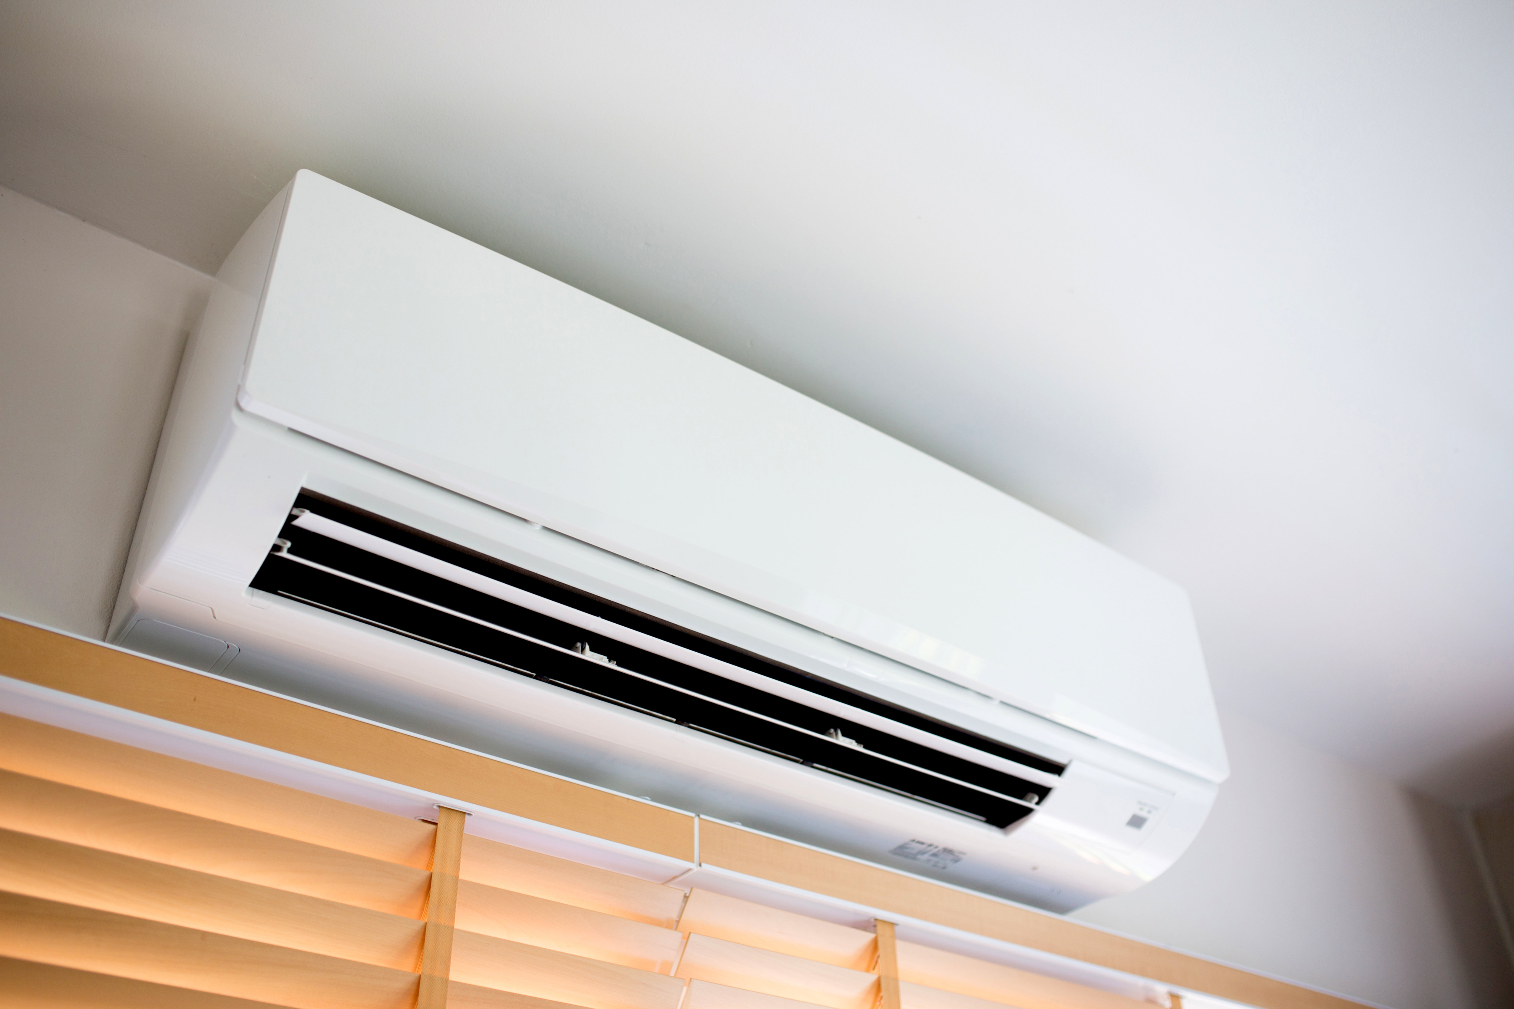
Làm dung môi
Tác nhân làm lạnh

Slide 37
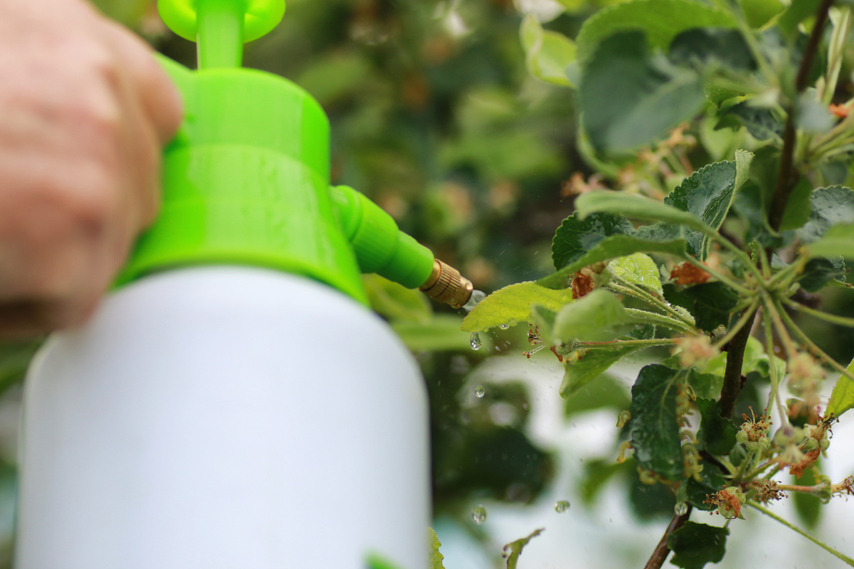
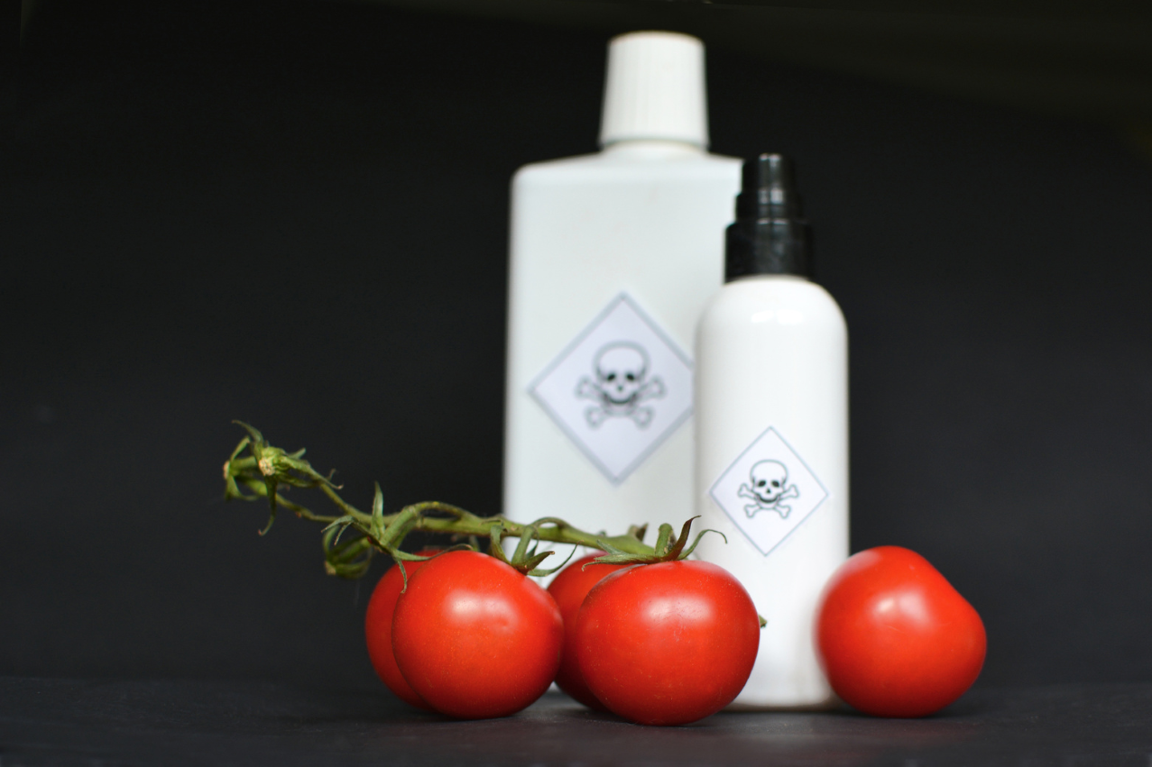
Sản xuất chất kích thích tăng trưởng
Sản xuất thuốc bảo vệ thực vật

Slide 38
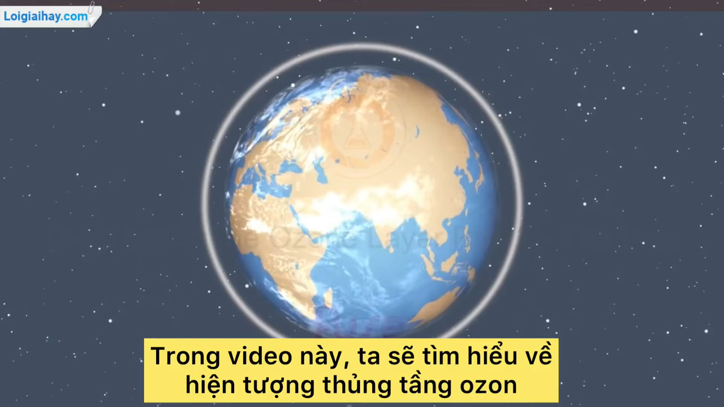
2. Dẫn xuất halogen với sức khỏe và môi trường
a) CFC và tầng ozone
Video quá trình phá hủy tầng ozone của CFC

Slide 39
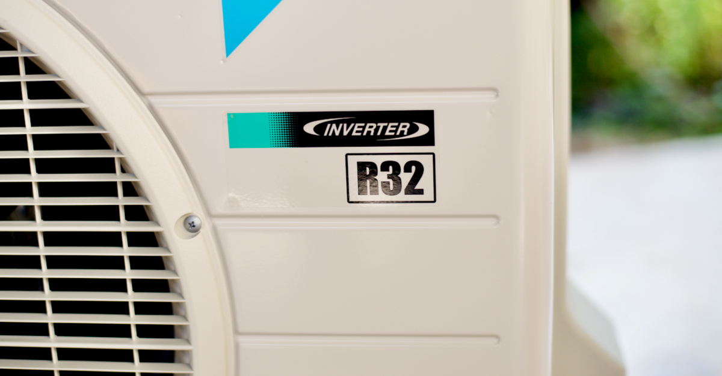
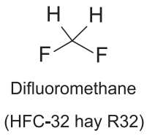
Thay thế các dẫn xuất halogen chứa chlorine bằng fluoride trong công nghiệp nhiệt lạnh làm giảm tác hại đến tầng ozone.
R23 - Chất làm lạnh được sử dụng phổ biến hiện nay

Slide 40
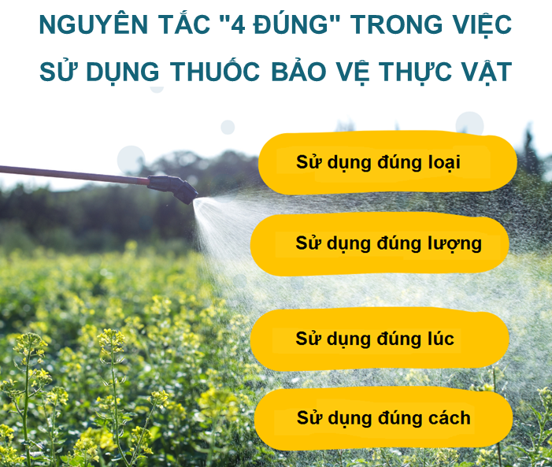
b) Thuốc trừ sâu, thuốc diệt cỏ và chất kích thích sinh trưởng thực vật
Lạm dụng thuốc bảo vệ thực vật và thuốc kích thích tăng trưởng thực vật gây tác hại nghiêm trọng đến sức khỏe người tiêu dùng.
Quy tắc "4 đúng"

Slide 41



TRÒ CHƠI TRẮC NGHIỆM
Câu 1: Chất nào sau đây là dẫn xuất halogen của hydrocarbon?
A. Cl–CH₂–COOH
C. CH₃–CH₂–Mg–Br
B. C₆H₅–CH₂–Cl
D. CH₃–CO–Cl

Slide 42
Câu 2: Số đồng phân của C₃H₅Br₃ là:
A. 4
C. 6
B. 3
D. 5

Slide 43
Câu 3: Tên gọi của CHCl₃ là:
A. Chloroform
C. methyl chloride
B. vinyl chloride
D. phenyl chloride

Slide 44
Câu 4: Số lượng đồng phân chứa vòng benzene của các chất có công thức phân tử C₇H₇Br và C₇H₆Br₂ lần lượt là:
A. 5 và 10
C. 4 và 10
B. 4 và 9
D. 5 và 8

Slide 45
Câu 5: Thủy phân dẫn xuất halogen nào sau đây sẽ thu được alcohol?
CH₃CH₂Cl (2) CH₃CH=CHCl
(3) C₆H₅CH₂Cl (4) C₆H₅Cl
A. (1) và (3)
C. (1), (2) và (4)
B. (1), (2) và (3)
D. (1), (2), (3) và (4)

Slide 46
Câu 6: Sản phẩm chính của phản ứng tách HBr của CH₃CH(CH₃)CHBrCH₃ là:
A. 2-methylbut-2-ene
C. 3-mehtyl-but-1-ene
B. 3-methylbut-2-ene
D. 2-methylbut-1-ene

Slide 47
Câu 7: Sản phẩm chính tạo thành khi cho 2-bromobutane tác dụng với dung dịch KOH/alcohol, đun nóng là:
A. Butan-1-ol
C. But-1-ene
B. Butan-2-ol
D. But-2-ene

Slide 48
Câu 8: Sự tách hydrogen halide của dẫn xuất halogen X có CTPT C₄H₉Cl cho 3 alkene đồng phân, X là chất nào trong những chất sau đây?
A. 1-chlorobutane
C. 2-chlorobutane
B. 1-chloro-2-methylpropane
D. 2-chloro-2-methylpropane

Slide 49
VẬN DỤNG
Bài 1. Viết công thức cấu tạo và gọi tên thay thế của các đồng phân dẫn xuất halogen có công thức phân tử C₃H₇Cl.
Công thức cấu tạo | Tên gọi
CH₃ - CH₂ - CH₂ - Cl
1-chloropropane
CH₃ - CH - CH₃
2-chloropropane
Cl

Slide 50



Bài 3. Hoàn thành các phương trình hóa học:
a) CH₃Cl + KOH $→$
CH₃OH + KCl
b) CH₃CH₂Br + NaOH $→$
CH₃CH₂OH + NaBr
c) CH₂=CH-CH₂Cl + NaOH $→$
CH₂=CH-CH₂OH + NaCl
d) CH₃ - CH₂ - Br
NaOH/ C₂H₅OH, tº
CH₂ = CH₂ + HBr
CH₃ - C = CH - CH₃
NaOH/ C₂H₅OH, tº
e) CH₃ - CH₂ - CH - CH₃
CH₃
(chính)
+ HCl
CH₃
Cl
CH₃ - CH - CH = CH₂
CH₃
(phụ)

Slide 51
TỔNG KẾT
Công thức tổng quát của dẫn xuất halogen: RX_{n}.
Danh pháp thay thế:
Vị trí của halogen - halogeno + tên hydrocarbon
Dẫn xuất halogen có nhiệt độ nhóng chảy và nhiệt độ sôi cao hơn hydrocarbon có phân tử khối tương đương; khó tan trong nước, tan tốt trong các dung môi hữu cơ.

Slide 52


TỔNG KẾT
Dẫn xuất halogen có khả năng bị thế nguyên tử halogen:
Phản ứng tách HX theo nguyên tắc Zaitsev:
Ứng dụng: dung môi, vât liệu polymer, chất làm lạnh, dược phẩm, thuốc bảo vệ thực vật, kích thích tăng trưởng,...

Slide 53
HƯỚNG DẪN VỀ NHÀ
01
02
03
Ôn tập kiến thức đã học trong bài
Hoàn thành bài tập trong SBT
Chuẩn bị bài sau - Bài 20: Alcohol

Slide 54
CẢM ƠN CẢ LỚP ĐÃ
CHÚ Ý THEO DÕI BÀI GIẢNG!

